Slide 1

사고가 많이 발생하는 고속국도에서의 골든타임을 확보하기 위한 공공병원 입지 선정
[ 공공빅데이터 Project 57조 ] 김가영 김유찬 김찬별 성재훈 송예진
Notes:
[공공빅데이터 Project 57조] 사고가 많이 발생하는 고속국도에서의 골든타임을 확보하기 위한 공공병원 입지 선정

Slide 2
데이터 수집
데이터 전처리
모델링
성능 평가
C
O
N
T
E
N
T
S
01
02
03
04
프로젝트소개
데이터 수집
및 분석
결과 및 해석
활용방안 및
한계점
프로젝트 배경
분석 과정
분석 환경
위험도 Top10 지역
데이터 디코딩
시각화
최종 위험도 수치 Top10 지역
데이터 확장
공공병원 최종 입지 선정
Notes:
프로젝트 소개 – 데이터 수집 및 분석 – 결과 및 해석의 순서로 진행될 것.
순서 4단계로.

Slide 3
사고가 많이 발생하는 고속국도에서의 골든 타임을 확보하기 위한 병원 입지 선정
01
프로젝트 소개

Slide 4
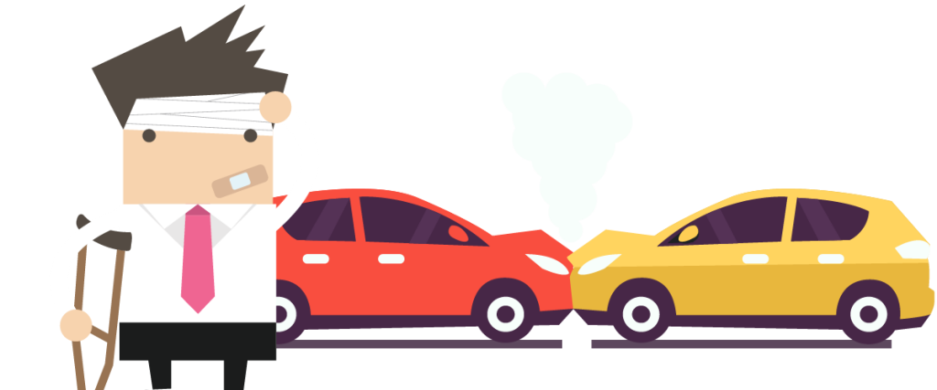
여러분은 고속국도 내에서 얼마나 많은 사고가
발생하는지 알고 계십니까?

Slide 5

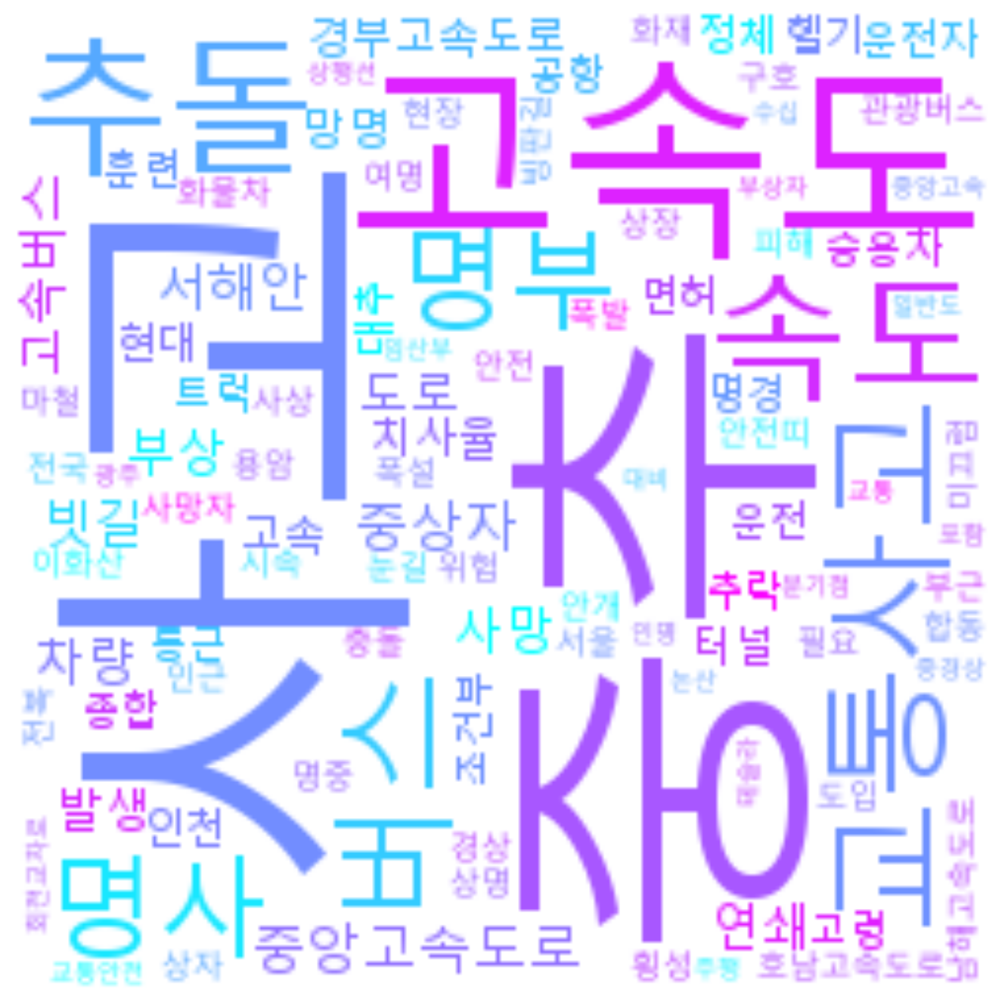
1 프로젝트소개
1. 프로젝트 배경
<2016 ~ 2020년 도로교통공사 제공>
< “고속도로 사고”와 관련된 뉴스 키워드 분석 >
고속도로의 경우 일반 도로에 비해 교통사고 치사율이 높으나 병원 이송 및 골든 타임 확보가 어려워 고속도로 인근 내 병원의 필요성이 대두됨.
#사고 #추돌 #교통사고
사고가 많이 발생하는 고속국도에서의 골든 타임을 확보하기 위한 공공병원 입지 선정
Notes:
오른쪽 다른 것 넣을 것(ex.워드클라우드) 찾아보기

Slide 6
그렇다면, 고속도로 안에서 병원을 보신 적이 있나요?

Slide 7
1 프로젝트소개
1. 프로젝트 배경
고속국도 내 공공병원 현황
[TV CHOSUN] 고속도로 위에 병원이…안성휴게소에 국내 첫 공공의료시설 개원
경부고속도로 서울방향 안성휴게소입니다. 그런데 휴게소에서 볼 수 없는 병원 건물이 주차장 입구에 자리잡았습니다.
. 지난 26일 문을 연 경기도립 안성휴게소 의원입니다. 고속도로 휴게소에 공공의료시설이 들어선 건 전국에서 처음입니다. 이지원 / 인천광역시 "휴게소에 병원이 있을 줄은 몰랐는데, 여기서 바로 볼 수 있으니까 신속해서 좋은 거 같아요." 이 병원에는 경기도의료원 소속 의사 2명과 간호사 4명 등 의료진 6명이 교대로 근무합니다. 고속도로에서 발생하는 다양한 응급환자 처치가 가능해 '골든타임' 확보에 기여할 전망입니다
√ 현재 안성휴게소에 공공병원 1곳이 설립되었음.
√ 의료서비스를 제공받기 어려운 화물 기사 및 이용객을 위한 공공 의료 시설 추가 설립이 필요
√ 닥터헬기가 있으나, 야간 이용이 어렵고 기상 상황의 영향을 받는다는 한계점이 존재
사고가 많이 발생하는 고속국도에서의 골든 타임을 확보하기 위한 공공병원 입지 선정

Slide 8
1 프로젝트소개
1. 프로젝트 배경
고속국도 내 공공병원 현황
[TV CHOSUN] 고속도로 위에 병원이…안성휴게소에 국내 첫 공공의료시설 개원
경부고속도로 서울방향 안성휴게소입니다. 그런데 휴게소에서 볼 수 없는 병원 건물이 주차장 입구에 자리잡았습니다.
. 지난 26일 문을 연 경기도립 안성휴게소 의원입니다. 고속도로 휴게소에 공공의료시설이 들어선 건 전국에서 처음입니다. 이지원 / 인천광역시 "휴게소에 병원이 있을 줄은 몰랐는데, 여기서 바로 볼 수 있으니까 신속해서 좋은 거 같아요." 이 병원에는 경기도의료원 소속 의사 2명과 간호사 4명 등 의료진 6명이 교대로 근무합니다. 고속도로에서 발생하는 다양한 응급환자 처치가 가능해 '골든타임' 확보에 기여할 전망입니다
√ 현재 안성휴게소에 공공병원 1곳이 설립되었음.
이 문제를 어떻게 해결할 수 있을까?
√ 의료서비스를 제공받기 어려운 화물 기사 및 이용객을 위한 공공 의료 시설 추가 설립이 필요
√ 닥터헬기가 있으나, 야간 이용이 어렵고 기상 상황의 영향을 받는다는 한계점이 존재
사고가 많이 발생하는 고속국도에서의 골든 타임을 확보하기 위한 공공병원 입지 선정

Slide 9
#약국없잖아..
#골든타임
#교통사고사망
#인구
#급두통
#휴게소
#교통량
#중상
#병상
고속국도 내 병원의 최적 입지를 선정하자!
#가다가배아픔
#졸음운전
#응급실
#구급차
#추돌
#설날고속도로
#경부선
#올림픽대로
#추석

Slide 10

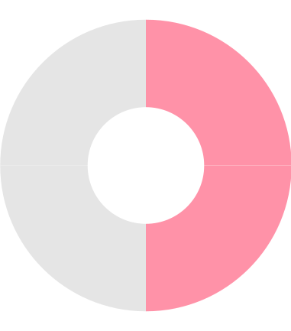





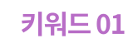

1 프로젝트소개
2. 분석과정
Step 01
Step 02
Step 03
Step 04
데이터 수집 및 전처리
데이터 분석
모델링
결과 및 평가
고속도로 위험도 예측에서 공공병원 입지선정까지

Slide 11
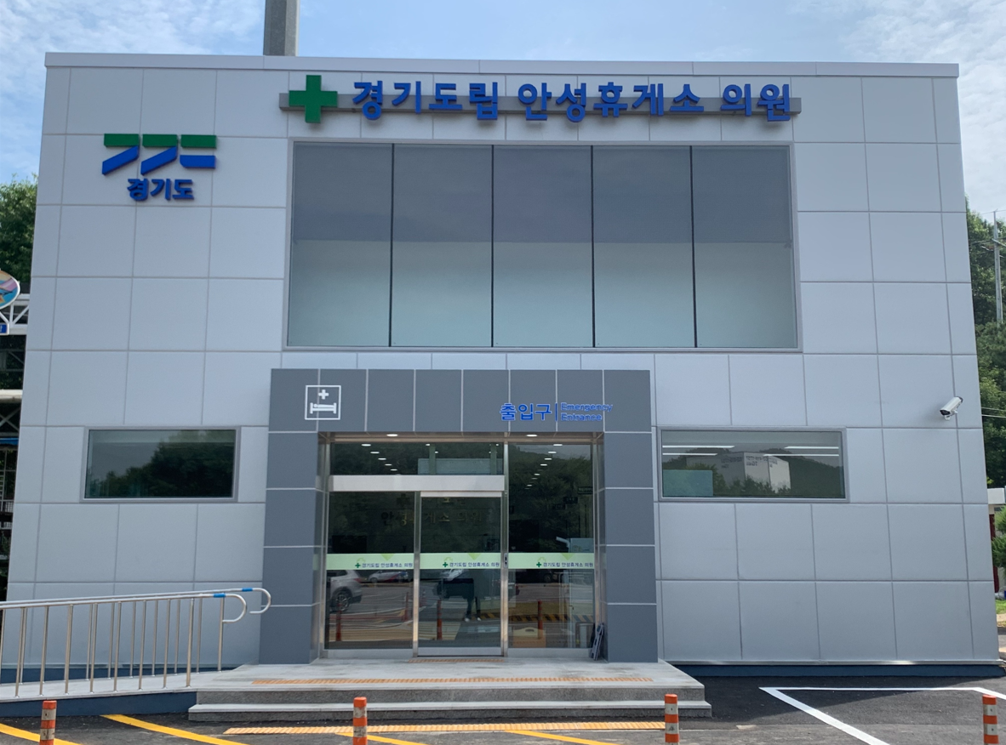
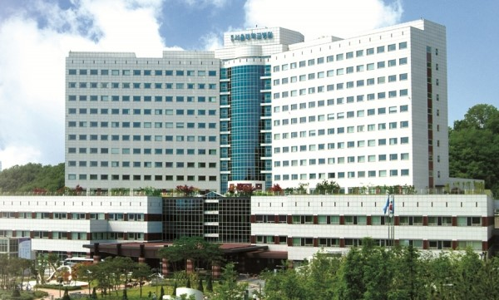


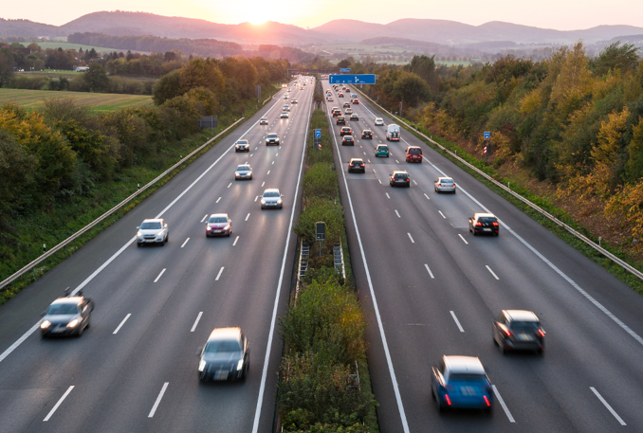
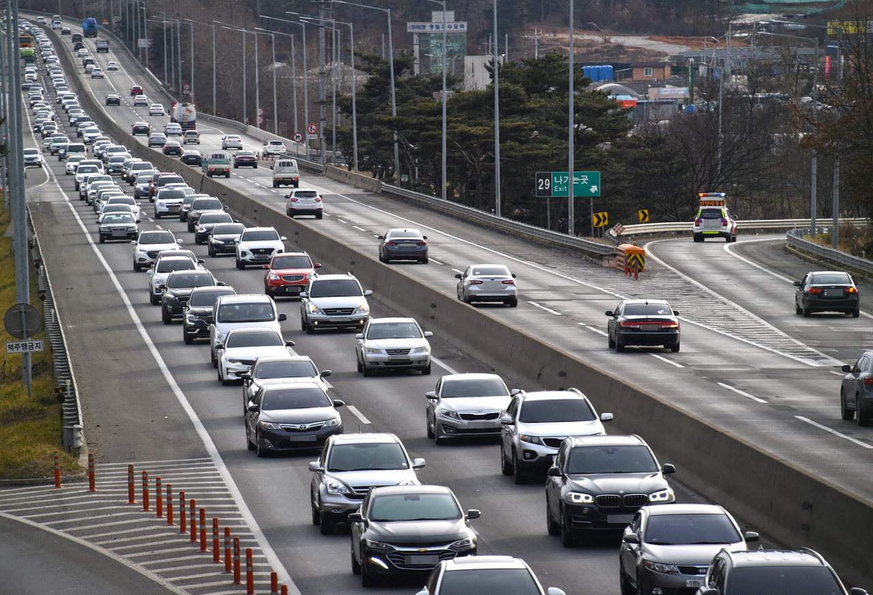



1 프로젝트소개
3. 분석 환경
데이터 수집
및
전처리
Matplotlib
Seaborn
Wordcloud
Folium
calplot
SOFTWARE
구글드라이브
zoom
Selenium(-)
Bs4
Mecab
Re
Json
google API
분석
및
시각화
Excel
Sklearn
R
Python
Qgis
협업 도구
04
사고가 많이 발생하는 고속국도에서의 골든 타임을 확보하기 위한 공공병원 입지 선정
Notes:
데이터 수집 및 전처리

Slide 12
사고가 많이 발생하는 고속국도에서의 골든 타임을 확보하기 위한 병원 입지 선정
02
데이터 수집 및 분석

Slide 13

2 데이터 수집 및 분석
1. 데이터 수집
활용 데이터 정의
1
2
3
4
5
공사/사고 정보
전국 도로 위 공사/사고데이터를 제공하는 자료로 날짜, 사고유형 및 발생 지역 포함
전국 응급의료기관 위치 데이터
국립중앙의료원에서 제공하는 자료로 전국 응급의료기관의 이름과 주소가 담긴 데이터.
개별 교통사고 정보
TAAS 교통사고정보 개방시스템에서 제공하는 자료로 2017년부터 2019년까지의 교통사고별 발생일, 발생시_시도, 발생지_시군구, 사고내용, 도로종류, 사상자 수 등을 포함
전국표준노드링크
ITS 국가 교통 정보 센터에서 제공하는 데이터로 전국에 걸친 모든 도로를 line데이터로 포함
시군구별
인구 데이터
통계청에서 제공하는 자료로
시군구 별 총 인구수를 나타냄
총 34개의 변수 + 3개의 파생변수 = 37개 변수
발생일', '발생시간', '발생지_시도', '발생지_시군구', '요일', '사고내용', '사고유형_대분류',
'사고유형_중분류', '가해자법규위반', '가해자성별', '가해자연령', '가해당사자종별', '가해자신체상해정도',
'피해자성별', '피해자연령', '피해당사자종별', '피해자신체상해정도', '가해차량용도_대분류', '가해차량용도_중분류',
'가해차량용도', '피해차량용도_대분류', '피해차량용도_중분류', '피해차량용도', '기상상태', '노면상태', '사망자수',
'중상자수', '경상자수', '부상신고자수', '도로형태', '도로형태_대분류', '도로종류', '사고유형', '노면상태_대분류’, '응급실 개수', '시군구별_인구', 'Risk’
Risk(종속변수) = 사망자수 * 12 + 중상자수 * 3 + 경상자수 * 1 + 부상신고자수 * 1
Notes:
변수 추가

Slide 14
2 데이터 수집 및 분석
2. 데이터 전처리
변수 제거 후 종속변수(Risk)에
영향을 주는 중요 변수 파악
Pearson 상관분석
37개 변수 – 7개 변수 = 30개 변수
Lambda 계수 활용
상관분석
발생일', '발생시간', '발생지_시도', '발생지_시군구', '요일', '사고내용', '사고유형_대분류＇, '사고유형_중분류', '가해자법규위반', '가해자성별', '가해자연령', '가해당사자종별', '가해자신체상해정도＇, '피해자성별', '피해자연령', '피해당사자종별', '피해자신체상해정도', '가해차량용도_대분류', '가해차량용도_중분류＇, '가해차량용도', '피해차량용도_대분류', '피해차량용도_중분류', '피해차량용도', '기상상태', '노면상태', '사망자수＇, '중상자수', '경상자수', '부상신고자수', '응급실 개수', '시군구별_인구'
다중선형회귀분석
(OLS)
포아송 회귀 모형
사고가 많이 발생하는 고속국도에서의 골든 타임을 확보하기 위한 공공병원 입지 선정

Slide 15
2 데이터 수집 및 분석
2. 데이터 전처리
다중공선성 확인을 통하여 25개 변수로 축소
다중공선성 확인
Features | VIF
피해차량용도_대분류 | 27.721
가해차량용도_대분류 | 21.198
가해자법규위반 | 21.190
기상상태 | 15.855
가해자신체상해정도 | 10.445
가해자성별 | 9.300
가해차량용도 | 7.025
피해차량용도_중분류 | 6.604
피해자연령 | 6.192
발생시간 | 5.252
가해자연령 | 4.863
발생지_시군구 | 4.697
Features | VIF
사고내용 | 4.449
피해자성별 | 4.285
시군구별_인구 | 4.153
사고유형_중분류 | 4.031
피해자신체상해정도 | 3.379
요일 | 3.152
응급실_개수 | 2.816
중상자수 | 2.542
경상자수 | 2.085
발생지_시도 | 2.004
노면상태 | 1.533
사망자수 | 1.121
부상신고자수 | 1.089
사고가 많이 발생하는 고속국도에서의 골든 타임을 확보하기 위한 공공병원 입지 선정

Slide 16
2 데이터 수집 및 분석
3. 모델링
HyperPrameter
Data (25개)
GridSearchCV
DecisionTreeRegressor
34%
Train(66%)
RandomForestRegressor
Train
Average
GradientBoostRegressor
VotingRegressor
사고가 많이 발생하는 고속국도에서의 골든 타임을 확보하기 위한 공공병원 입지 선정

Slide 17
2 데이터 수집 및 분석
4. 성능평가
 | Decision Tree | RandomForest | Gradient Boost | Voting
R-squared | 0.8458 | 0.9841 | 0.8423 | 0.9095
Adj-R-Squared | 0.8452 | 0.9840 | 0.8417 | 0.9092
MAE | 1.055 | 0.0811 | 0.4111 | 0.2873
MSE | 4.724 | 0.4864 | 4.8326 | 2.7717
RMSE | 2.173 | 0.6974 | 2.1983 | 1.6648
MAPE | 36.74 | 1.086 | 7.9425 | 5.4903
사고가 많이 발생하는 고속국도에서의 골든 타임을 확보하기 위한 공공병원 입지 선정
Notes:
표는 가져올 것.

Slide 18
사고가 많이 발생하는 고속국도에서의 골든 타임을 확보하기 위한 병원 입지 선정
03
결과 및 해석

Slide 19
3 결과 및 해석
1. 위험도 Top10 지역
과거 위험도 순위
미래 위험도 순위
Rank | 지역명
1 | 무주군
2 | 영광군
3 | 통영시
4 | 장수군
5 | 장흥군
6 | 군산치
7 | 당진시
8 | 단양군
9 | 삼척시
10 | 함양군
Rank | 지역명
1 | 삼척시
2 | 부여군
3 | 단양군
4 | 영주시
5 | 남원시
6 | 보령시
7 | 무주군
8 | 군산시
9 | 포항시
10 | 제천시
사고가 많이 발생하는 고속국도에서의 골든 타임을 확보하기 위한 공공병원 입지 선정

Slide 20
3 결과 및 해석
2. 데이터 디코딩
발생지 _시군구 | Risk | 응급실_개수 | 시군구별 _인구
무주군 | 1 | 0 | 0.02
영광군 | 0.82 | 0.11 | 0.05
통영시 | 0.76 | 0 | 0.11
장수군 | 0.74 | 0 | 0.02
장흥군 | 0.71 | 0.06 | 0.03
... | ... | ... | ...
 | CODE | NAME | X | Y
0 | 41173 | 안양시 | 126.9265485 | 37.40449318
1 | 41273 | 안산시 | 126.4641628 | 37.08141046
2 | 41285 | 고양시 | 126.8323569 | 37.66013775
3 | 41465 | 용인시 | 127.2221199 | 37.22797806
4 | 48129 | 창원시 | 128.6689353 | 35.056715
... | ... | ... | ... | ...
Min-Max
단위가 다른 데이터에 대해 Min-Max 스케일링에서 위치 데이터 추가까지
사고가 많이 발생하는 고속국도에서의 골든 타임을 확보하기 위한 공공병원 입지 선정
Notes:
데이터 예측 -> 원본 데이터 반환(숫자로) ->
원래 데이터가 한글이 많기 때문에 학습을 시킬 수가 없다. 한글 데이터 인코딩 -> 인코딩 하는 과정에서 디코딩

Slide 21
3 결과 및 해석
2. 데이터 디코딩 - 최종데이터
최종 데이터
발생지_시군구 | Risk | 응급실_개수 | 시군구별_인구 | CODE | lat | lon | rank_risk
무주군 | 1 | 0 | 0.02 | 45730 | 127.71786797949537 | 35.92844902789001 | 0.979518
장수군 | 0.74 | 0 | 0.02 | 45740 | 127.53081063748525 | 35.65337857728517 | 0.719379
영광군 | 0.82 | 0.11 | 0.05 | 46870 | 126.35771868785159 | 35.17002740272413 | 0.664171
통영시 | 0.76 | 0 | 0.11 | 48220 | 128.38664787637794 | 34.902772288651185 | 0.647544
장흥군 | 0.71 | 0.06 | 0.03 | 46800 | 126.93002786619141 | 34.43655247827988 | 0.619340
단양군 | 0.44 | 0 | 0.03 | 43800 | 128.4346107181822 | 36.98014110856385 | 0.411289
함양군 | 0.43 | 0 | 0.03 | 48870 | 127.73139250081962 | 35.54356449098023 | 0.397460
영덕군 | 0.4 | 0 | 0.03 | 47770 | 129.45016910669779 | 36.51156974033527 | 0.368319
서천군 | 0.41 | 0 | 0.04 | 44770 | 126.60504527996054 | 35.9953980127662 | 0.368193
청양군 | 0.39 | 0 | 0.03 | 44790 | 126.85008784286296 | 36.44315504458993 | 0.359898
사고가 많이 발생하는 고속국도에서의 골든 타임을 확보하기 위한 공공병원 입지 선정
Notes:
데이터 예측 -> 원본 데이터 반환(숫자로) ->
원래 데이터가 한글이 많기 때문에 학습을 시킬 수가 없다. 한글 데이터 인코딩 -> 인코딩 하는 과정에서 디코딩

Slide 22
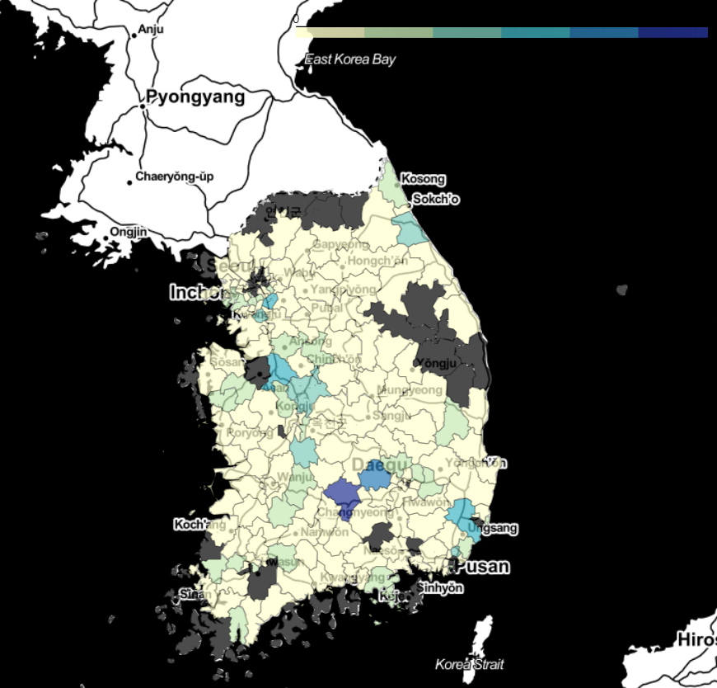
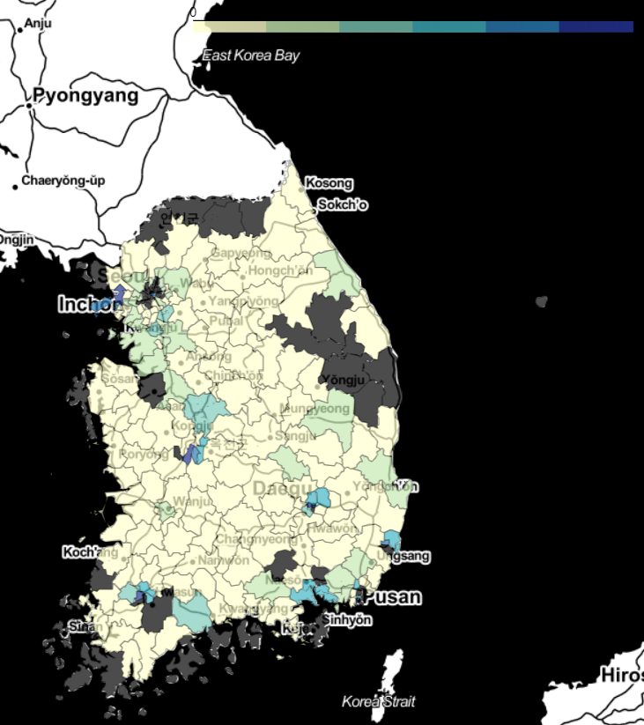
3 결과 및 해석
3. 시각화
사고가 많이 발생하는 고속국도에서의 골든 타임을 확보하기 위한 공공병원 입지 선정
Notes:
애니메이션 효과 주기/ 1,3,5 / 2,4,6

Slide 23
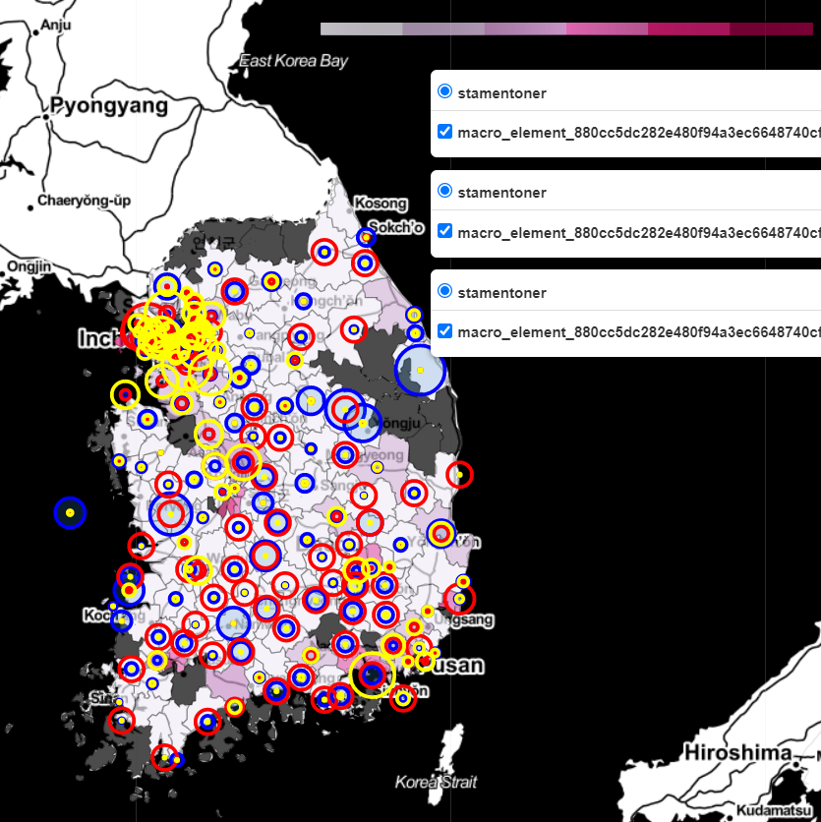
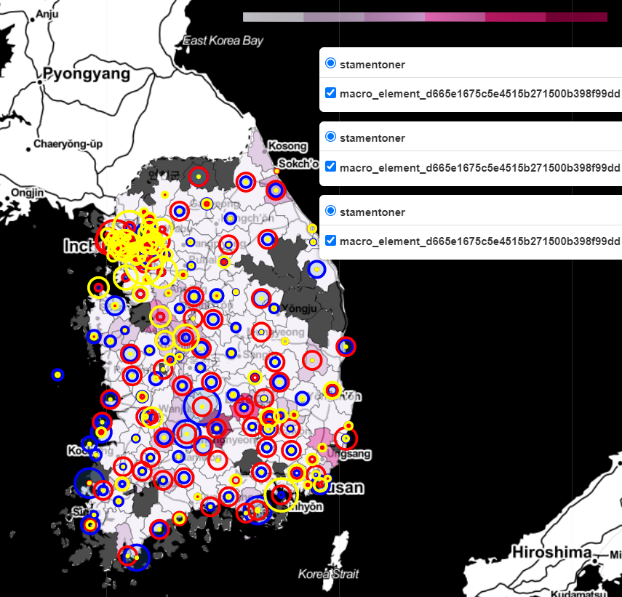
3 결과 및 해석
3. 시각화
사고가 많이 발생하는 고속국도에서의 골든 타임을 확보하기 위한 공공병원 입지 선정
Notes:
애니메이션 효과 주기/ 1,3,5 / 2,4,6

Slide 24
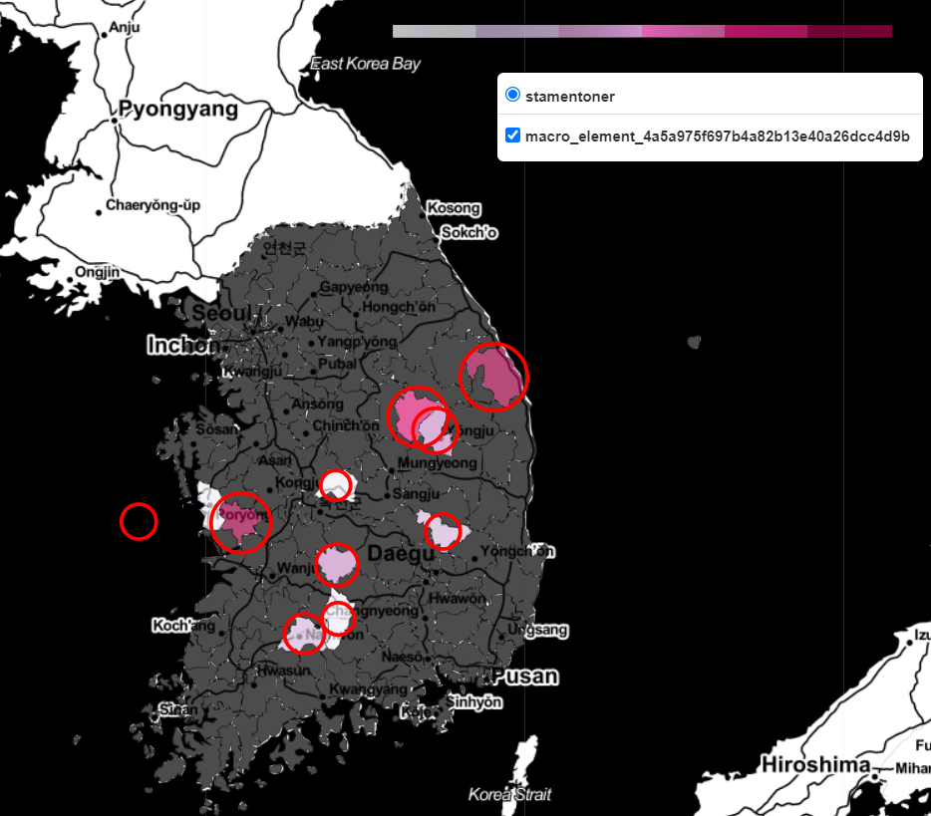
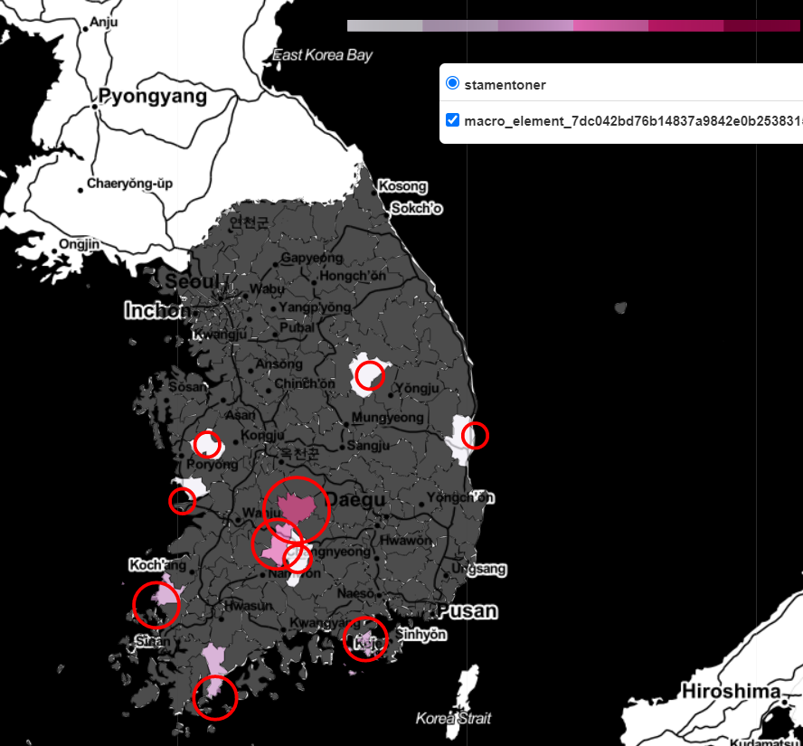
3 결과 및 해석
3. 시각화
사고가 많이 발생하는 고속국도에서의 골든 타임을 확보하기 위한 공공병원 입지 선정
Notes:
애니메이션 효과 주기/ 1,3,5 / 2,4,6

Slide 25
3 결과 및 해석
4. 최종 위험도 수치 Top10 지역
과거 위험도 순위
미래 위험도 순위
Rank | 지역명 | 위험도 지수
1 | 무주군 | 0.98
2 | 장수군 | 0.72
3 | 영광군 | 0.66
4 | 통영시 | 0.65
5 | 장흥군 | 0.62
6 | 단양군 | 0.41
7 | 함양군 | 0.40
8 | 영덕군 | 0.37
9 | 서천군 | 0.37
10 | 청양군 | 0.36
Rank | 지역명 | 위험도 지수
1 | 삼척시 | 0.89
2 | 부여군 | 0.82
3 | 단양군 | 0.79
4 | 영주시 | 0.60
5 | 무주군 | 0.56
6 | 남원시 | 0.54
7 | 군위군 | 0.47
8 | 보령시 | 0.46
9 | 함양군 | 0.43
10 | 보은군 | 0.39
사고가 많이 발생하는 고속국도에서의 골든 타임을 확보하기 위한 공공병원 입지 선정

Slide 26
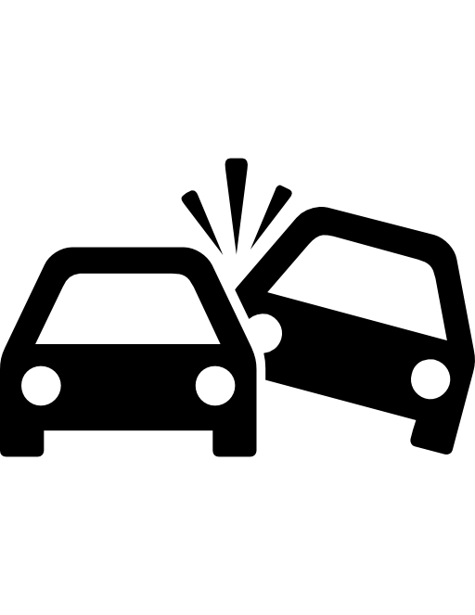


3 결과 및 해석
5. 데이터 확장
1
2
3
고속국도 내 사고 최신데이터를 위험도 수치 데이터를 통해 검증하고자 함
최신 사고 데이터를 최종 위험도 수치 데이터에 결합하였을 때, 공통되는 부분은 위험도가 실제로 높다고 생각
공통 지역을 최종 입지로 선정
사고가 많이 발생하는 고속국도에서의 골든 타임을 확보하기 위한 공공병원 입지 선정

Slide 27
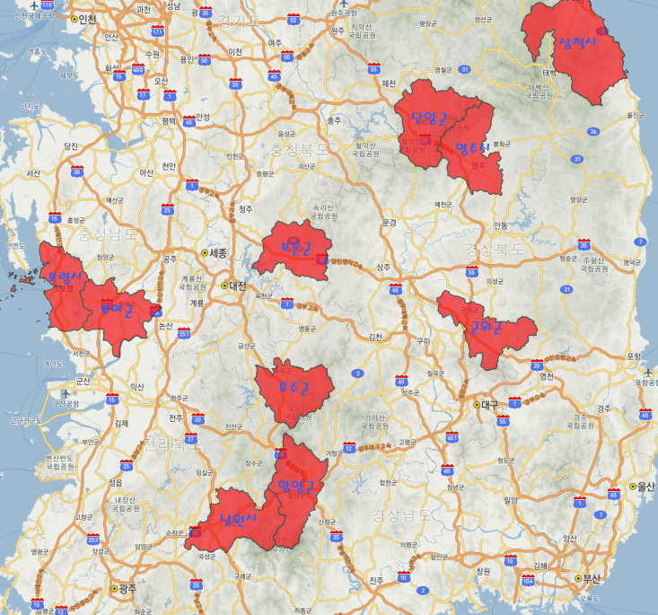
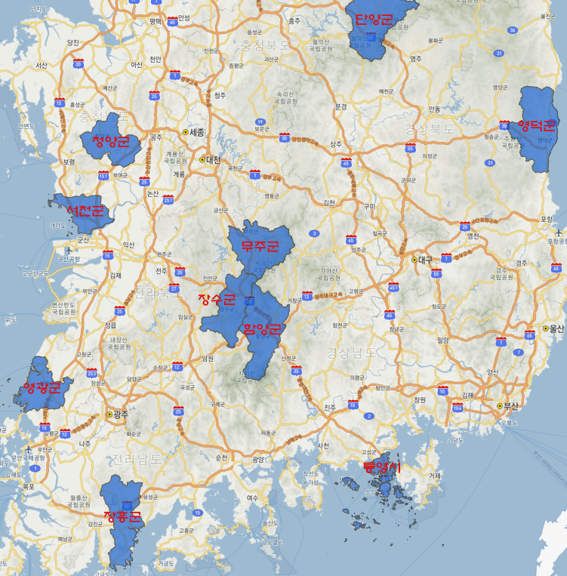
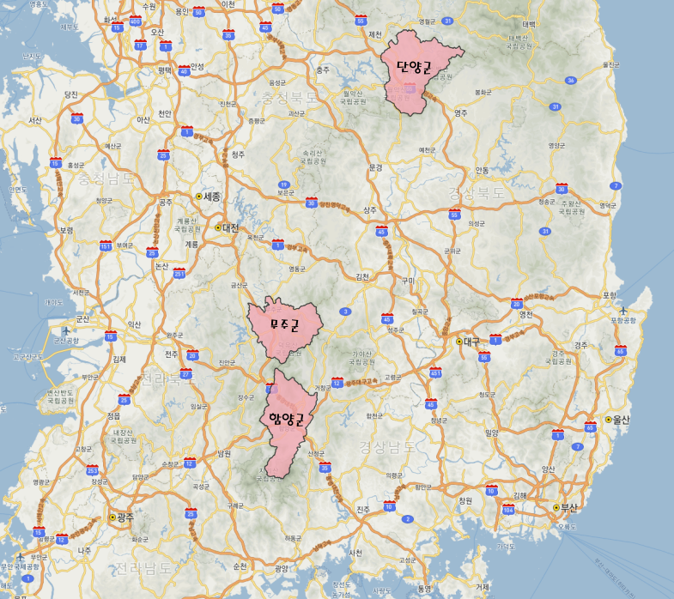
3 결과 및 해석
5. 데이터 확장
실제 사고위험도가 높은 지역
사고위험도가 높을 것이라고 예측된 위치
공통 지역
사고가 많이 발생하는 고속국도에서의 골든 타임을 확보하기 위한 공공병원 입지 선정
Notes:
내용 정리 필요
밑에 사진은 고속국도 내 사고를 Heatmap으로.

Slide 28
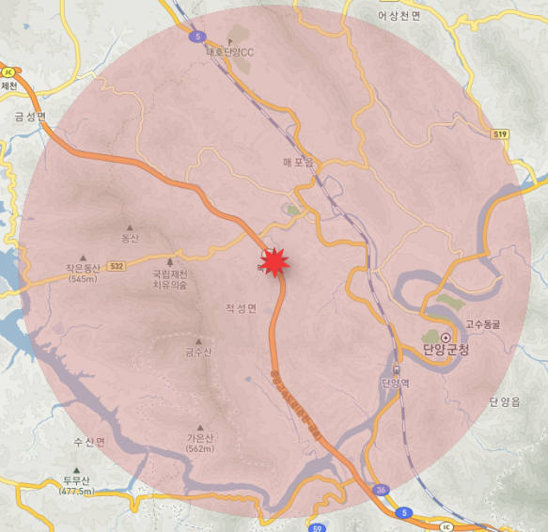
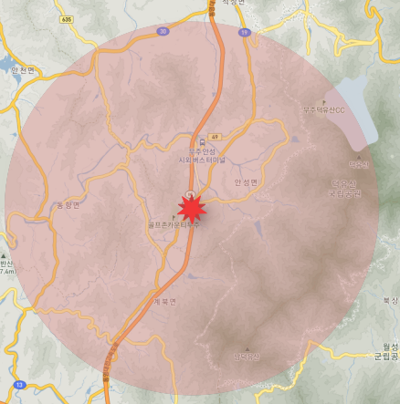
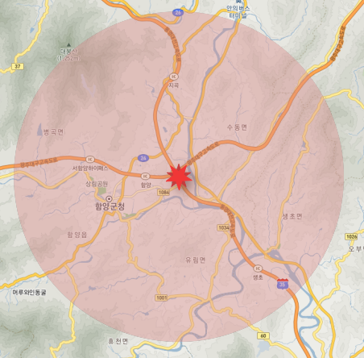
3 결과 및 해석
5. 공공병원 최종 입지 선정
공통 지역
단양군
무주군
함양군
사고가 많이 발생하는 고속국도에서의 골든 타임을 확보하기 위한 공공병원 입지 선정
Notes:
내용 정리 필요
밑에 사진은 고속국도 내 사고를 Heatmap으로.

Slide 29
사고가 많이 발생하는 고속국도에서의 골든 타임을 확보하기 위한 병원 입지 선정
04
활용방안 및 한계점

Slide 30
4 개선방안
1. 활용방안
활용방안
의료시설이 부족한 지역에 공공의료 시설을 확대할 수 있음
사고 위험도가 높게 예측된 지역의 지자체가 사고위험도를 낮출 수 있는 방안을 마련하여 사고를 방지하고 신속하게 대처할 수 있음
해당 모델을 고속국도 외의 교통사고 데이터에도 활용하여 사고 예측의 적용 범
위를 확대할 수 있음
사고가 많이 발생하는 고속국도에서의 골든 타임을 확보하기 위한 공공병원 입지 선정
Notes:
기술적인 한계점 / 데이터적인 문제

Slide 31
4 개선방안
2. 한계점
한계점
구급차가 도착해서 병원 이송 관련 정확한 과정을 알 수 없어서 입지선정
요인에 고려하지 못했음
2. 입지선정에 있어서 지형에 대한 정확한 수치데이터가 없었음
3. 도로환경을 데이터 부족으로 인해 충분히 고려하지 못했음
사고가 많이 발생하는 고속국도에서의 골든 타임을 확보하기 위한 공공병원 입지 선정
Notes:
기술적인 한계점 / 데이터적인 문제

Slide 32
사고가 많이 발생하는 고속국도에서의 골든 타임을 확보하기 위한 병원 입지 선정
감사합니다

